Slide 1
Профсоюзное движение и трудовые права несовершеннолетних
Урок обществознания
9 класс
Урок подготовила учитель истории
и обществознания ГБОУ СОШ №629
Косарева Е. А.

Slide 2
Цель урока
Познакомиться с ТК РФ и профсоюзном движении

Slide 3

План:
Что такое труд
Трудовые права несовершеннолетних
Профсоюзное
движение

Slide 4

1.Что такое труд
Целесообразная деятельность человека, работа, требующая умственного или физического напряжения, затраты физической или умственной энергии.
Средство поддержания жизни и удовлетворения
основных потребностей
человека.

Slide 5
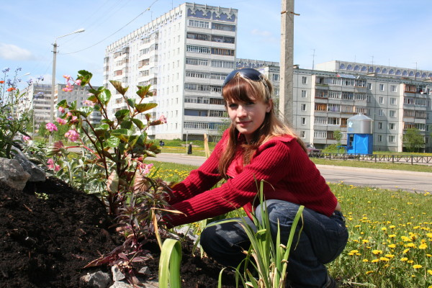
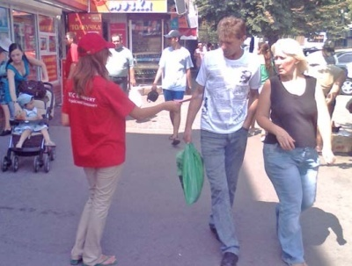
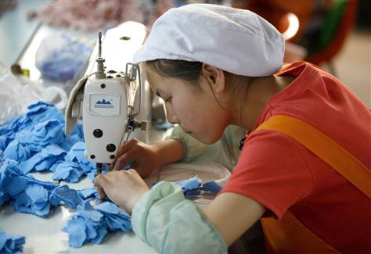
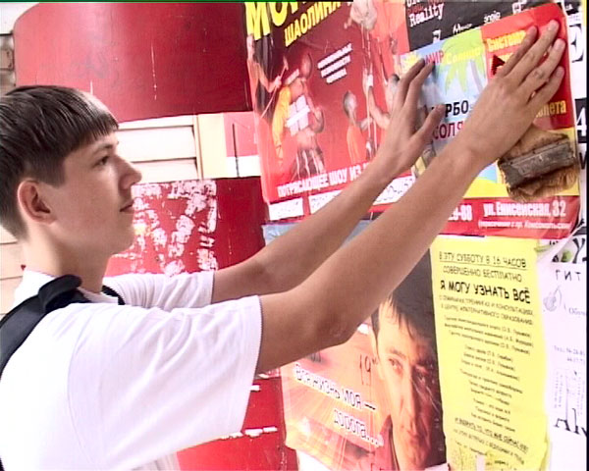
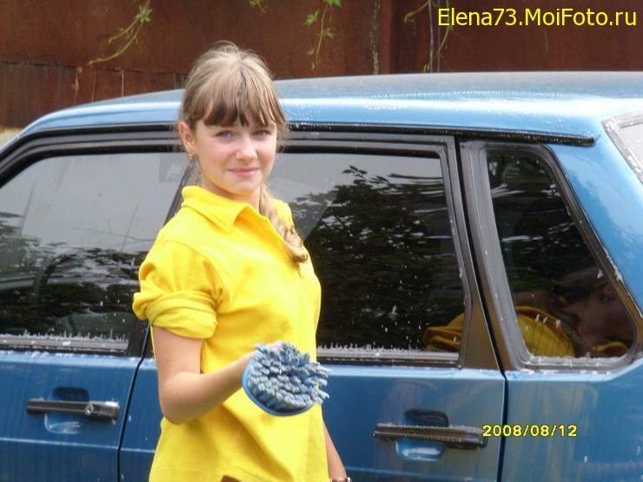
2. Трудовые права несовершеннолетних

Slide 6

2. Трудовые права несовершеннолетних
Работа с проблемными ситуациями

Slide 7
2. Трудовые права несовершеннолетних
Ролевая игра «Гуси-лебеди»
Печка
Яблонька
Речка
Баба-яга

Slide 8
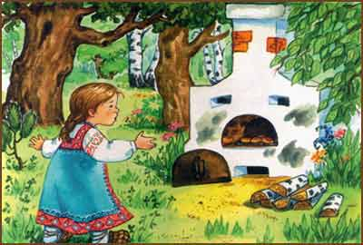
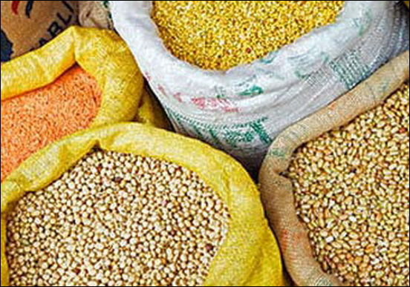
2. Трудовые права несовершеннолетних
(ролевая игра)
Ситуация 1 – Чудо-печка

Slide 9
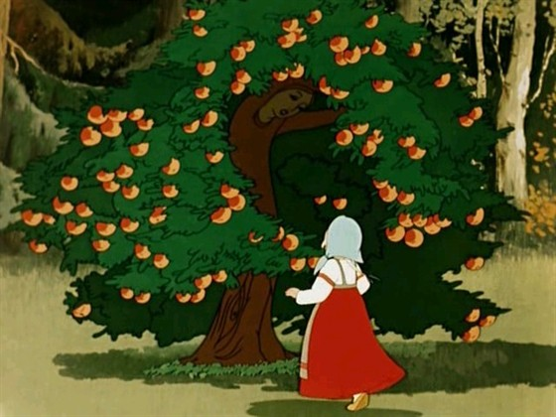
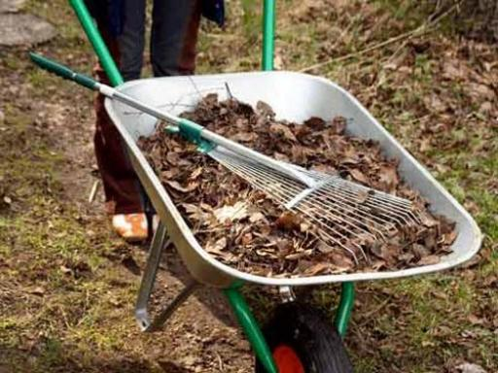
2. Трудовые права несовершеннолетних
(ролевая игра)
Ситуация 2 - Чудо-яблонька

Slide 10
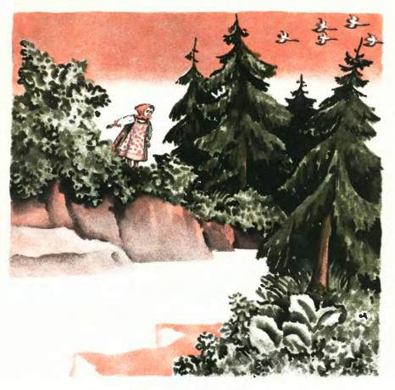
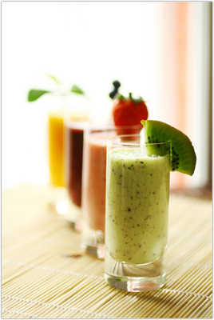
2. Трудовые права несовершеннолетних
(ролевая игра)
Ситуация 3 – чудо- речка

Slide 11
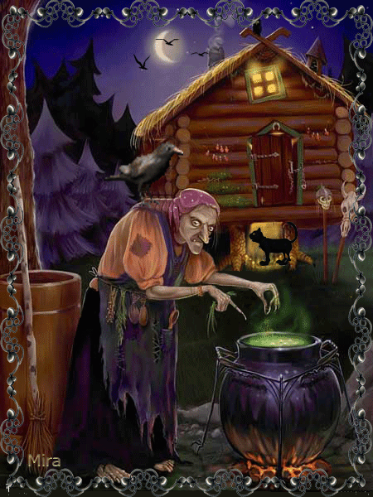
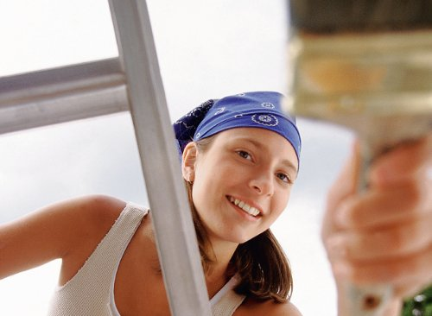
2. Трудовые права несовершеннолетних
(ролевая игра)
Ситуация 4 – у Бабы-Яги

Slide 12
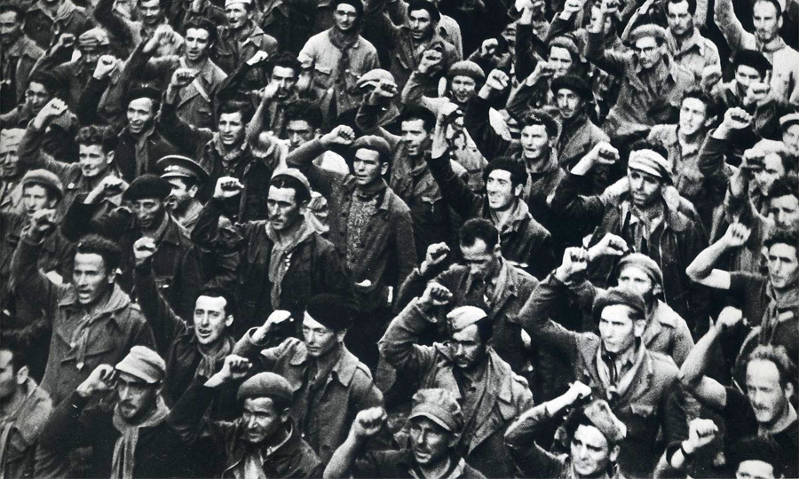
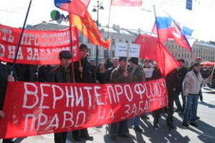
3.Профсоюзное движение
Главная цель объединения в профсоюзы – обеспечение представительства социально-экономических и трудовых интересов и прав работников перед работодателем и органами власти.
Профсоюз (trade union) – добровольные профессиональные объединения, с целью экономической защиты интересов рабочих.

Slide 13
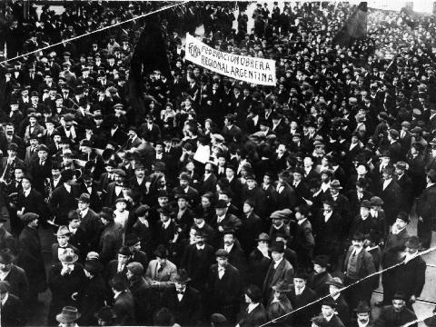
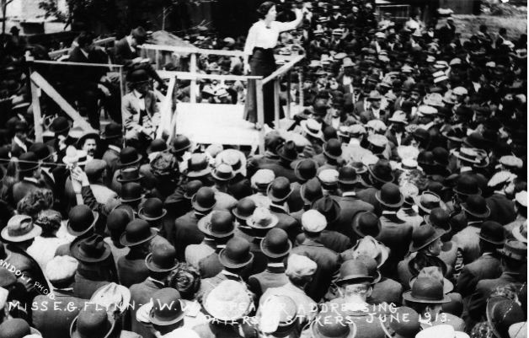
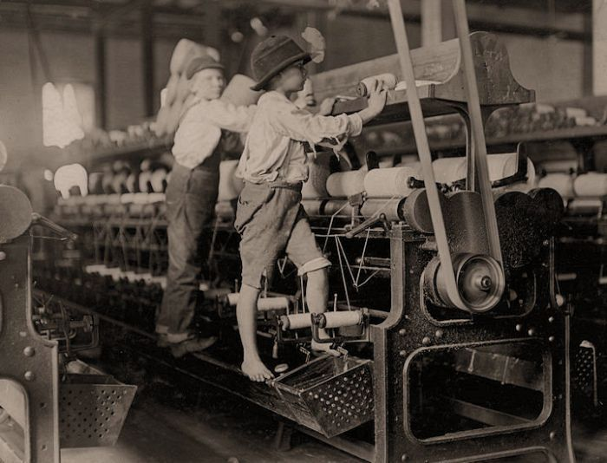
3.Профсоюзное движение
Профсоюзы начали создаваться в период промышленной революции. Первым тред-юнионом считается Союз прядильщиков Ланкашира от 1792г.

Slide 14


3.Профсоюзное движение
Профсоюзное движение первоначально было чисто мужским, женщин
в профсоюзы не принимали.
В начале 20 века профессиональные союзы Англии объединяли более половины всех рабочих страны (в 1920 – около 60%).

Slide 15

3.Профсоюзное движение
Развитие профсоюзов в России связанно со временем революции 1905-1907гг. 30 апреля 1906г. в столице состоялось первое общегородское собрание рабочих, эта дата принята за точку отсчета истории профсоюзов нашей страны.
В России около 15 млн. (более 30%) объединены в профсоюзы. В Москве около 2 млн. являются членами профсоюзов. Самым мощным из всех в России и в Москве является – профсоюз работников образования и науки.

Slide 16
3.Профсоюзное движение
Цель – защита прав и интересов работников.
ПРОФСОЮЗЫ
ТРАДИЦИОННЫЕ АЛЬТЕРНАТИВНЫЕ
ПРОФСОЮЗЫ КОМПАНИЙ

Slide 17
За что выступают…
государство | работодатель | работник
соответствие закону (Конституция, ТКРФ) достаточное количество продукта (ВВП,ВНП) высокая производительность труда высокое качество результатов труда | рентабельность производства качество продукции безопасность условий труда высокая квалификация работника | уровень оплаты труда и соц.гарантий безопасные условия и режим рабочего времени и отдыха стабильность участие в развитии производства повышение квалификации

Slide 18

«В ЕДИНСТВЕ
НАША СИЛА!»

